Slide 1
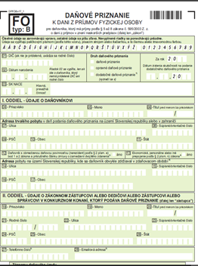
CoWorking Banská Bystrica, Tr. SNP 62, 974 01 Banská Bystrica
Daňové priznanie a kadečo iné ...
Jana Vozáryová
08.03.2018

Slide 2
Práca so zákonom https://www.slov-lex.sk

Slide 3
Práca so zákonom https://www.slov-lex.sk

Slide 4
Práca so zákonom https://www.slov-lex.sk

Slide 5
Práca so zákonom https://www.slov-lex.sk
Možnosti vyhľadávania výrazov v texte Ctrl f
Použitím znaku „ vyhľadá prehliadač všetky jeho presné výskyty.
Príklad: "Slovenská republika" vyhľadá Slovenská republika.
Použitím znakov +/- sa spresní, ktoré slovo sa vyhľadať musí (+) a ktoré sa má pri vyhľadaní ignorovať (-).
Príklad: +slovenská -republika vyhľadá všetky predpisy, ktoré obsahujú slovo slovenská a ktoré neobsahujú slovo republika.
Použitím znaku * sa nahradí niekoľko znakov.
Príklad: slov* vyhľadá všetky slová začínajúce na slov (slovo, Slovensko, slovník).

Slide 6
Práca so zákonom https://www.slov-lex.sk
Možnosti vyhľadávania výrazov v texte Ctrl f
Použitím znaku ? sa nahradí jeden znak.
Príklad: slo? vyhľadá všetky slová, ktoré začínajúce písmenami slo a končiace ďalším ľubovoľným jedným písmenom (sloh, slon).
Použitím znaku ~ sa stanoví rozsah, v akom sa majú slová hľadať.
Príklad: "slovenská republika" ~ 5 vyhľadá všetky predpisy, v ktorom je slovo slovenská vzdialené od slova republika najviac 5 slov.

Slide 7
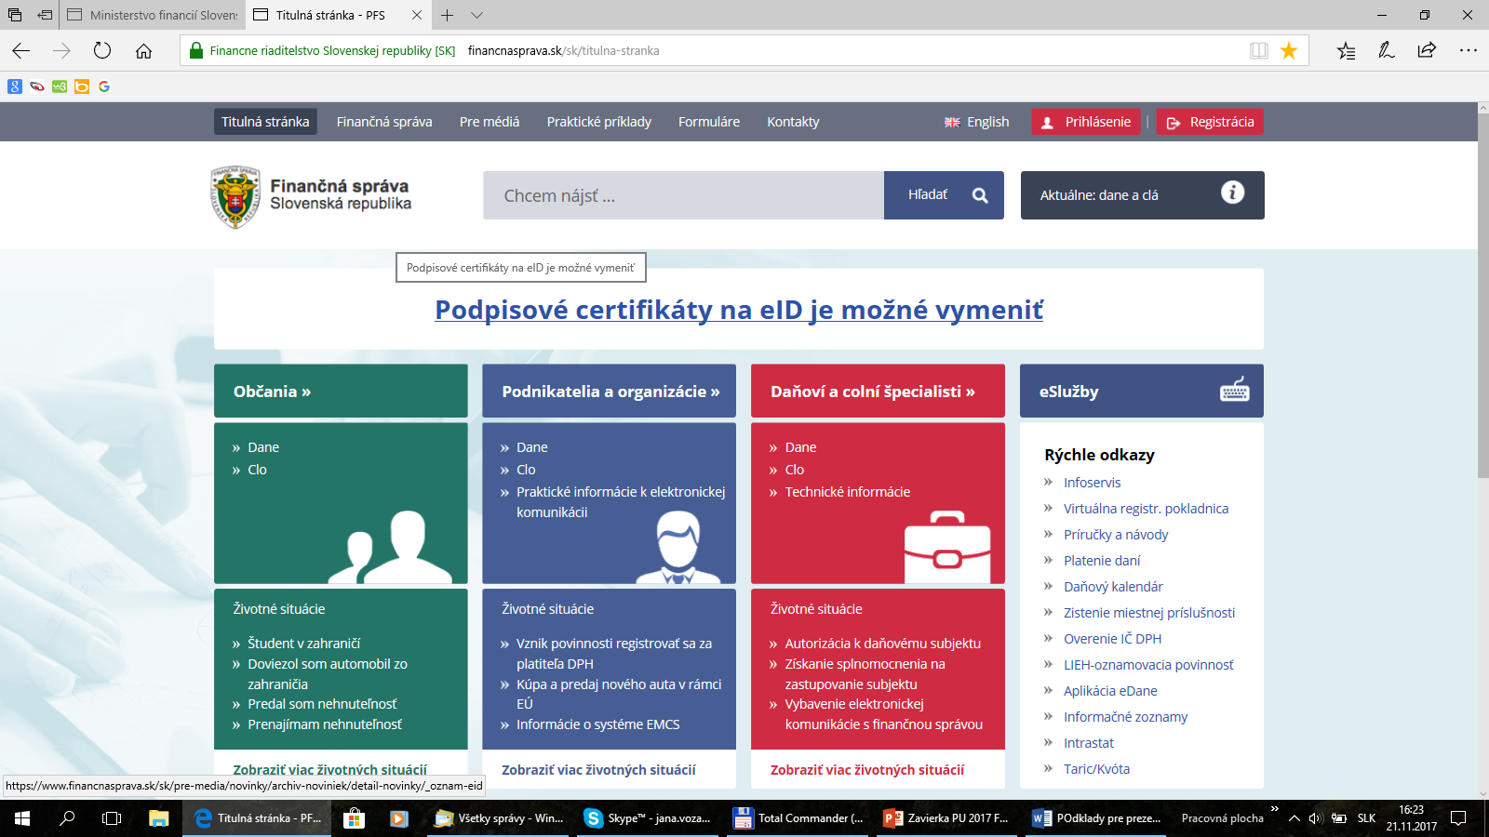
Vyhľadávanie informácií – závierka Finančná správa

Slide 8
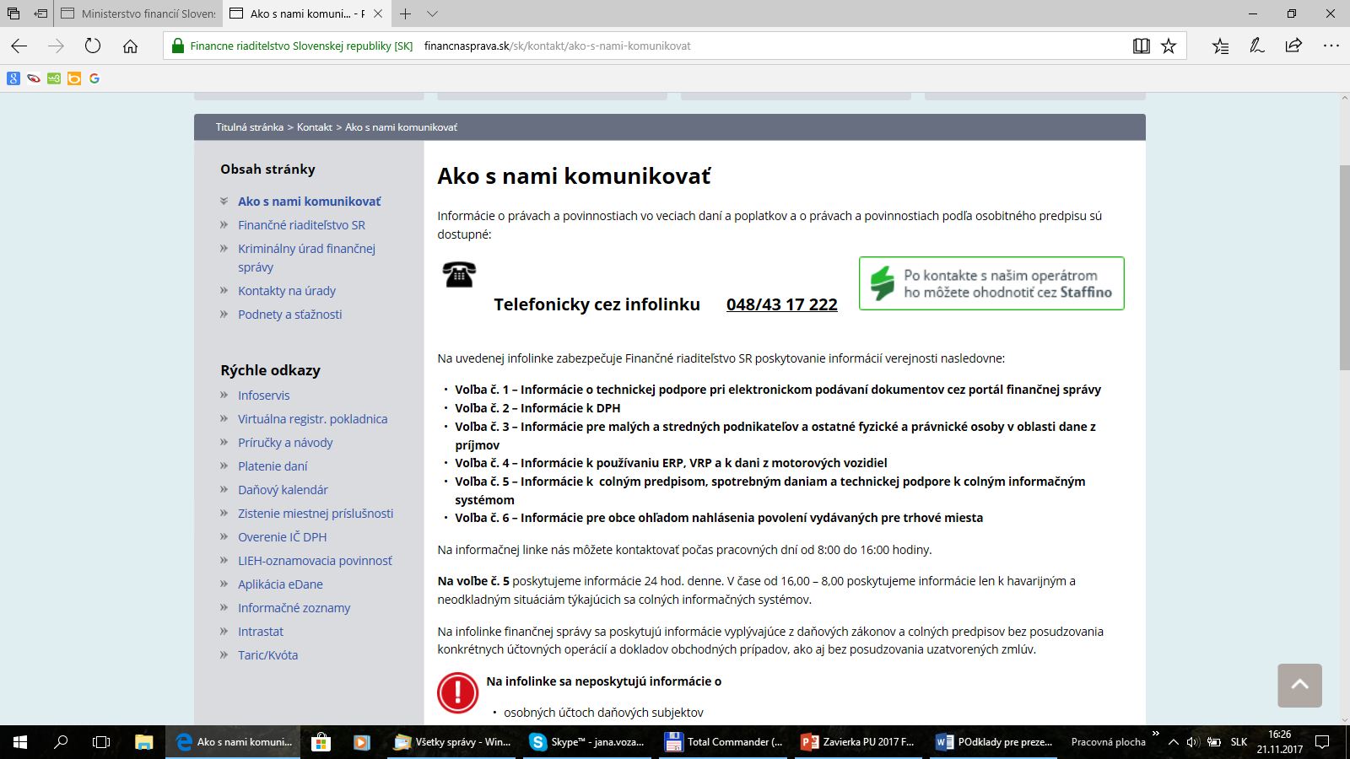
Vyhľadávanie informácií – závierka Finančná správa

Slide 9
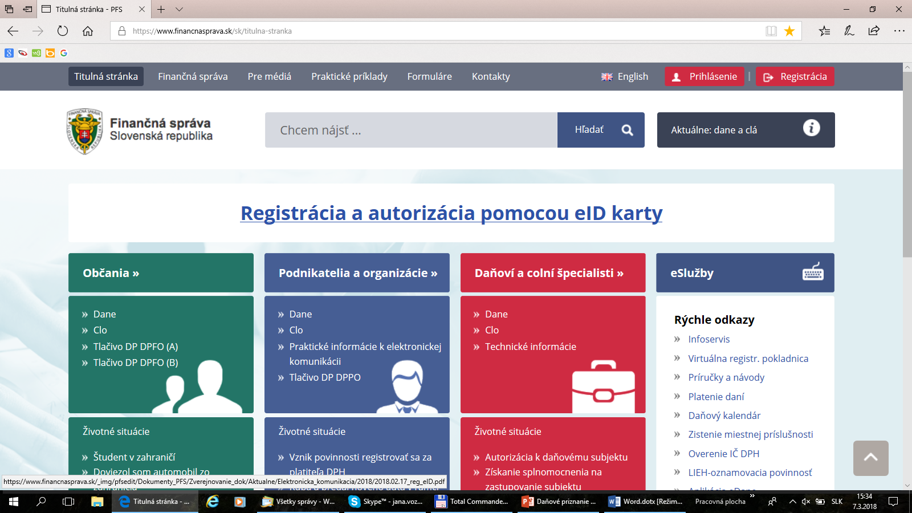
Vyhľadávanie informácií – závierka Finančná správa

Slide 10
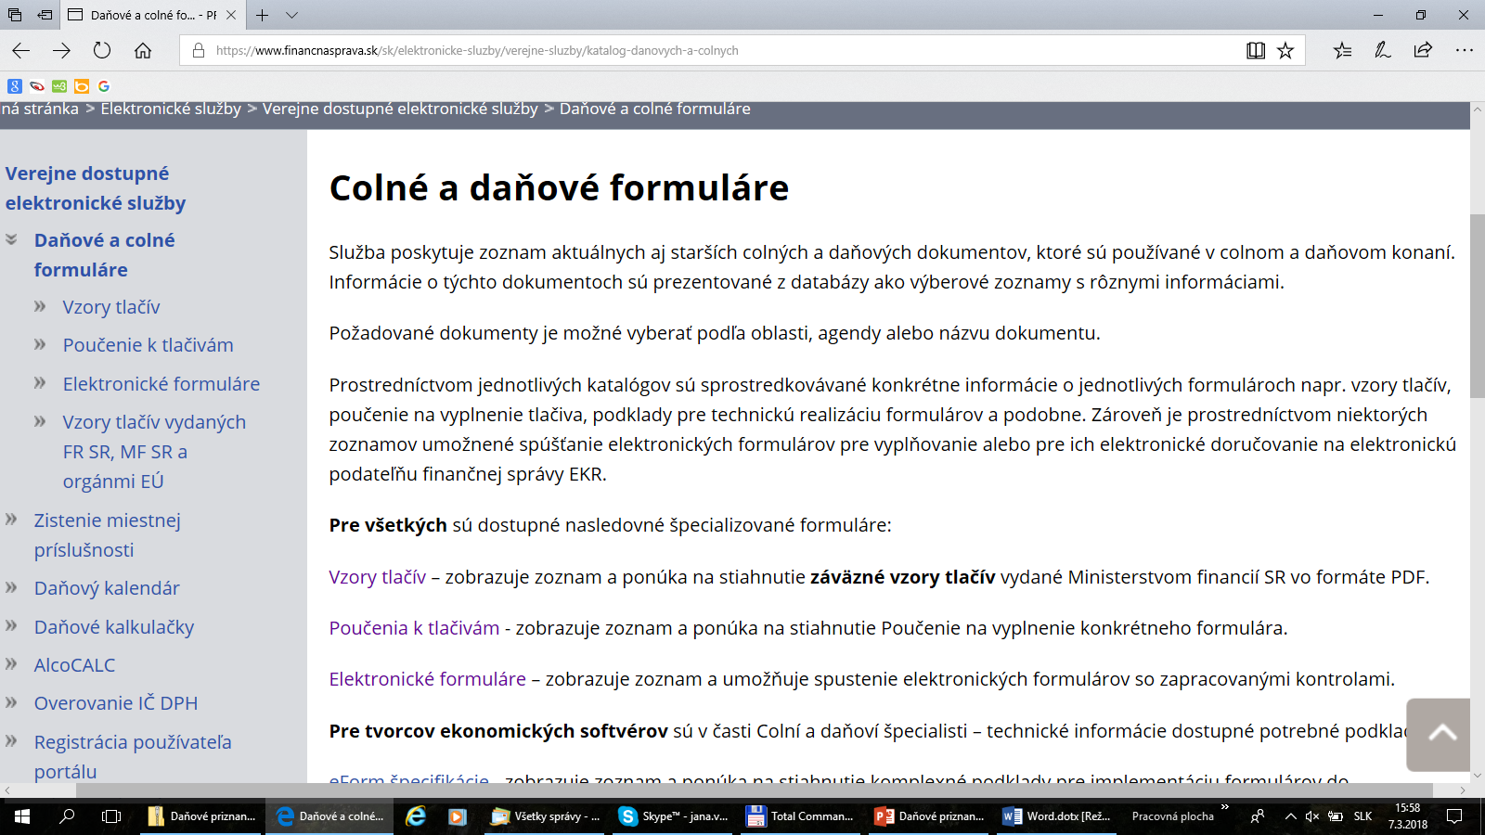
Vyhľadávanie informácií – závierka Finančná správa

Slide 11
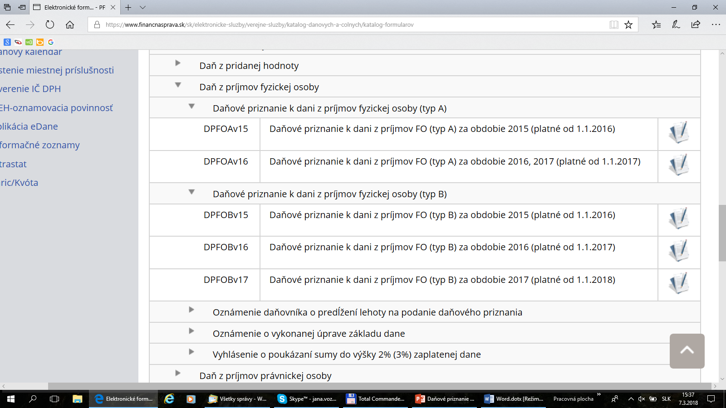
Vyhľadávanie informácií – závierka Finančná správa

Slide 12
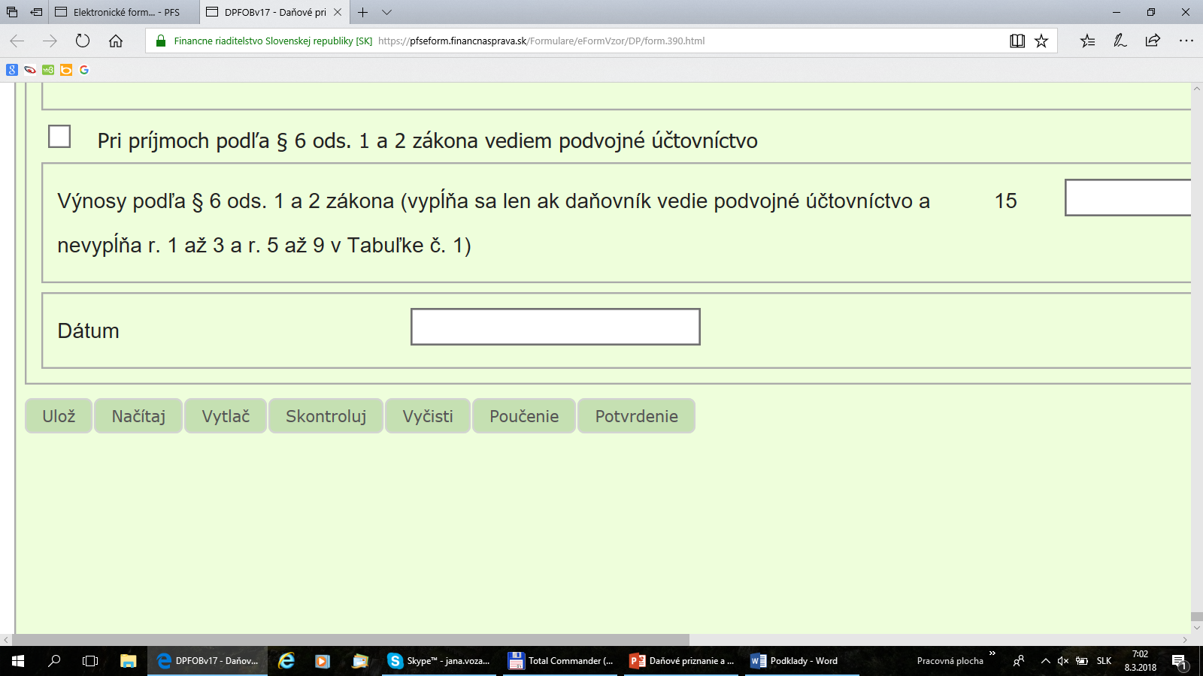
Vyhľadávanie informácií – závierka Finančná správa

Slide 13
Hlavné zmeny v zákone o účtovníctve č. 431/2002 Z.z. Zákon o účtovníctve v znení od 01.01.2018 číslo 275/2017 Z.z.
§ 39p ods. 1 – Uchovávanie účtovných záznamov:
Ustanovenia § 35 ods. 3 písm. b) a c) v znení účinnom od 1. januára 2018 sa použijú aj na uchovávanie účtovných záznamov, pri ktorých ich doba uchovávania začala plynúť pred 1. januárom 2018
a neuplynula do 31. decembra 2017.
Lehota uchovávania záznamov 10 rokov
sa bude týkať roku 2013.

Slide 14
Hlavné zmeny v zákone o účtovníctve č. 431/2002 Z.z. Zákon o účtovníctve v znení od 01.01.2018 číslo 275/2017 Z.z.
§ 38 ods. 3 a 4 – Nové odseky pre prípad opakovaného spáchania správneho deliktu po 31.12.2017:
Opakované spáchanie správneho deliktu podľa odseku 1 písm. a) alebo písm. n) sa považuje za osobitne závažné porušenie tohto zákona.
Daňový úrad pri opakovanom zistení spáchania správneho deliktu podľa odseku 1 písm. a) alebo písm. n) uloží pokutu podľa odseku 2 písm. a) a môže podať podnet na zrušenie živnostenského oprávnenia.
§ 39p ods. 2 - Ustanovenia v znení účinnom od 1. januára 2018 sa použijú na správne delikty spáchané po 31. decembri 2017.

Slide 15
Hlavné povinnosti podnikateľa pri podávaní daňového priznania
Povinnosť podať daňové priznanie za rok 2017 majú všetci, teda aj živnostníci, ktorých celkové zdaniteľné príjmy presiahli 1 901,67 € a živnostníci, ktorí vykázali stratu.
Daňové priznanie sa podáva do 03.04.2018, vzhľadom k tomu, že na zákonný dátum 31.03.2018 pripadol sviatok Veľkú noc. Zdroj

Slide 16
Hlavné povinnosti podnikateľa pri podávaní daňového priznania
Na základe oznámenia si môže živnostník predĺžiť lehotu na podanie daňového priznania o 3 až 6 mesiacov.
Oznámenie od 01.01.2018 je možné podať len na predpísanom tlačive.

Slide 17
Hlavné povinnosti podnikateľa pri podávaní daňového priznania - výdavky
Percentom z príjmov – paušálne výdavky.
Využiť ich môžu len živnostníci podľa § 6 ods. 1, 2 a 4 teda z príjmov z podnikania a z inej zárobkovej činnosti a neplatiteľov DPH.
Viac v EO 22 z roku 2017.

Slide 18
Hlavné povinnosti podnikateľa pri podávaní daňového priznania - výdavky
§ 6 Príjmy z podnikania z inej samostatnej zárobkovej činnosti, z prenájmu a z použitia diela a umeleckého výkonu
(1) Príjmami z podnikania sú
a) príjmy z poľnohospodárskej výroby, lesného a vodného hospodárstva,²⁴)
b) príjmy zo živnosti,²⁵)
c) príjmy z podnikania vykonávaného podľa osobitných predpisov²⁶) neuvedené v písmenách a) a b)
d) príjmy spoločníkov verejnej obchodnej spoločnosti a komplementárov komanditnej spoločnosti (2)Príjmami z inej samostatnej zárobkovej činnosti
a) z vytvorenia diela a z podania umeleckého výkonu,²⁷) pri ktorých daňovník uplatnil postup podľa § 43 ods. 14 a z vydávania, rozmnožovania a rozširovania literárnych diel a iných diel na vlastné náklady a z vytvorenia alebo zhotovenia iného predmetu duševného vlastníctva a z použitia iného predmetu duševného vlastníctva alebo z postúpenia práv k predmetu duševného vlastníctva,
b) z činností,²⁸) ktoré nie sú živnosťou ani podnikaním,
c) znalcov a tlmočníkov za činnosť podľa osobitného predpisu,²⁹)
d) z činností sprostredkovateľov podľa osobitných predpisov, ktoré nie sú živnosťou,^{29a})
e) príjmy z činnosti športovca alebo športového odborníka podľa osobitného predpisu^{29aa}) vrátane príjmov na základe zmluvy o sponzorstve v športe.^{29ab})
(4)Príjmami z použitia diela a použitia umeleckého výkonu²⁷) sú príjmy za udelenie súhlasu na použitie diela a súhlasu na použitie umeleckého výkonu, ak nepatria do príjmov uvedených v odseku 2 písm. a), pri ktorých daňovník uplatnil postup podľa § 43 ods. 14.

Slide 19
Hlavné povinnosti podnikateľa pri podávaní daňového priznania - výdavky
Percentom z príjmov – paušálne výdavky.
Od 01.01.2017 sú podľa § 6 ods. 10 paušálne výdavky vo výške 60% z úhrnu zdaniteľných príjmov, maximálne do sumy 20 000 €.
Uvedené výdavky nie sú obmedzené počtom mesiacov podnikania ani počtom mesiacov poberania iných príjmov v roku.
V paušálnych výdavkoch sú zahrnuté všetky výdavky okrem skutočne zaplateného poistného do zdravotnej a sociálnej poisťovne. Výdavky do uvedených poisťovní si podnikateľ uplatňuje v preukázanej výške.

Slide 20
Hlavné povinnosti podnikateľa pri podávaní daňového priznania - výdavky
Skutočne preukázanými výdavkami:
Využiť ich môžu všetci živnostníci a sú to výdavky, ktoré slúžia na dosiahnutie, zabezpečenie a udržanie príjmov, ktoré sú živnostníkmi preukázateľne vynaložené a zaúčtované v účtovníctve.
Pri posudzovaní opodstatnenosti konkrétneho výdavku je potrebné prihliadať na charakter podnikania živnostníka a zákony, ktoré súvisia s jeho podnikaním.
Súčasťou daňového priznania je aj:
Výkaz o príjmoch a výdavkoch (Úč FO 1 – 01)
Výkaz o majetku a záväzkoch (Úč FO 2 – 01)

Slide 21
Hlavné povinnosti podnikateľa pri podávaní daňového priznania- výdavky
Skutočnými výdavkami zaznamenávanými pomocou daňovej evidencie:
Zákon o dani z príjmov nepredpisuje formu daňovej evidencie. Spôsob vedenia daňovej evidencie závisí od rozhodnutia daňovníka.
Daňová evidencia podľa § 6 ods. 11 obsahuje prehľad o:
Príjmoch v časovom slede v členení potrebnom na zistenie základu dane.
Daňových výdavkoch v časovom slede v členení potrebnom na zistenie základu dane.
Hmotnom majetku a nehmotnom majetku zaradenom do obchodného majetku.
Zásobách, pohľadávkach, záväzkoch.

Slide 22
Hlavné povinnosti podnikateľa pri podávaní daňového priznania- výdavky
Výhodou vedenia účtovníctva evidenciou je, že podnikatelia sa nepovažujú za účtovné jednotky, nepodliehajú Zákonu o účtovníctve č. 431/2002 Z.z. a z tohto dôvodu nedoručujú daňovému úradu výkazy o majetku a záväzkoch a príjmoch a výdavkoch.
Na základe uvedeného sa podnikateľ vyhne možným pokutám z porušenia zákona o účtovníctve a postupoch účtovania.

Slide 23
Hlavné povinnosti podnikateľa pri podávaní daňového priznania
Nezdaniteľné časti dane podľa § 11 ZDP je možné uplatniť si pri paušálnych aj skutočných výdavkoch podľa daňovej evidencie.
Na daňovníka v roku 2017 vo výške 3 803,33 €

Slide 24
Hlavné povinnosti podnikateľa pri podávaní daňového priznania
Na manželku (manžela) ak základ dane podnikateľa sa rovná alebo je nižší ako 35 022,31 € a vlastné príjmy manželky (manžela) sú nižšie ako 3 803,33 € za rok.
Nárok na nezdaniteľnú čiastku vypočítanú pomerom k príjmom vzniká počas:
Starostlivosti o dieťa do 3 rokov veku alebo do 6 rokov veku s nepriaznivým zdravotným stavom dieťaťa
Poberania peňažného príspevku na opatrovanie
Zaradenia do evidencie uchádzačov o zamestnanie
Doby uznania občana za občana so zdravotným postihnutím

Slide 25
Hlavné povinnosti podnikateľa pri podávaní daňového priznania
Dobrovoľné príspevky na starobné dôchodkové sporenie najviac 2% zo základu už za rok 2017 nie je možné uplatniť si.
Príspevky na doplnkové dôchodkové sporenie v preukázateľne zaplatenej výške v úhrne najviac do výšky 180 € za rok a to len pri zmluvách uzatvorených po 31.12.2013 pri existencii jednej zmluvy.

Slide 26
Hlavné povinnosti podnikateľa pri podávaní daňového priznania
Uplatňovanie daňového bonusu na vyživované dieťa:
Ak daňovník dosiahne v roku 2017 zdaniteľné príjmy zo závislej činnosti aspoň vo výške 2 610 eur alebo príjmy z podnikania a inej samostatnej zárobkovej činnosti aspoň vo výške 2 610 eur a vykáže základ dane (čiastkový základ dane) z príjmov z podnikania a z inej samostatnej zárobkovej činnosti, môže si na toto vyživované dieťa uplatniť daňový bonus v ročnej výške 256,92 eura (za 1-12/2017 v sume 21,41 eura mesačne) resp. vo výške za počet mesiacov, v ktorých sa považovalo dieťa za vyživované (nezaopatrené).

Slide 27
Hlavné povinnosti podnikateľa pri podávaní daňového priznania
Mesačné a štvrťročné preddavky
Ak posledná známa daňová povinnosť daňovníka presiahla 2 500 € a nepresiahla 16 600 €, daňovník je povinný platiť štvrťročné preddavky na daň na bežné zdaňovacie obdobie, a to vo výške 1/4 poslednej známej daňovej povinnosti. Štvrťročné preddavky na daň sú splatné do konca každého kalendárneho štvrťroka.
Ak posledná známa daňová povinnosť daňovníka presiahla 16 600 €, daňovník je povinný platiť mesačné preddavky na daň na bežné zdaňovacie obdobie, a to vo výške 1/12 poslednej známej daňovej povinnosti. Tieto preddavky na daň sú splatné do konca každého kalendárneho mesiaca.

Slide 28
Hlavné povinnosti podnikateľa pri podávaní daňového priznania
Podrobnejšie informácie o povinnostiach, možnostiach a právach živnostníkov nájdete na stránke Finančnej správy
Daň z príjmov pre živnostníkov

Slide 29
ĎAKUJEM ZA POZORNOSŤ Jana Vozáryová Členka Asociácie lektorov a kariérnych poradcov Kontakt: jana.vozaryova@gmail.com www.epas.eu.sk

